Slide 1
高校数学 I
数と式「因数分解の工夫」

Slide 2
今回の学習目標
一見、複雑に見える因数分解を
括り出し、タスキがけで対応する。
・文字も数字として扱う。
・式の一部をまとめて置き換える。

Slide 3

変数がxとyと２つもある！

Slide 4

ごちゃごちゃしてる！

Slide 5


４乗になってる！

Slide 6
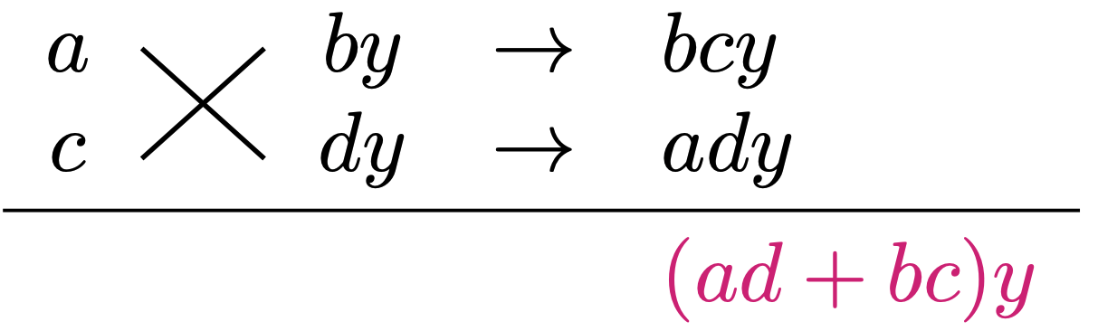

Slide 7
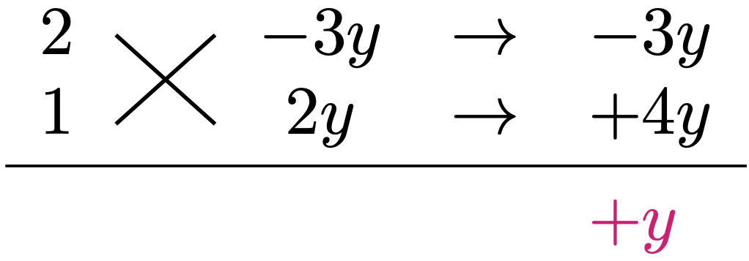
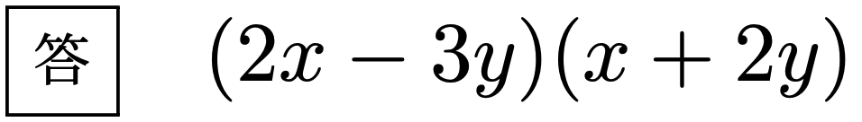

Slide 8

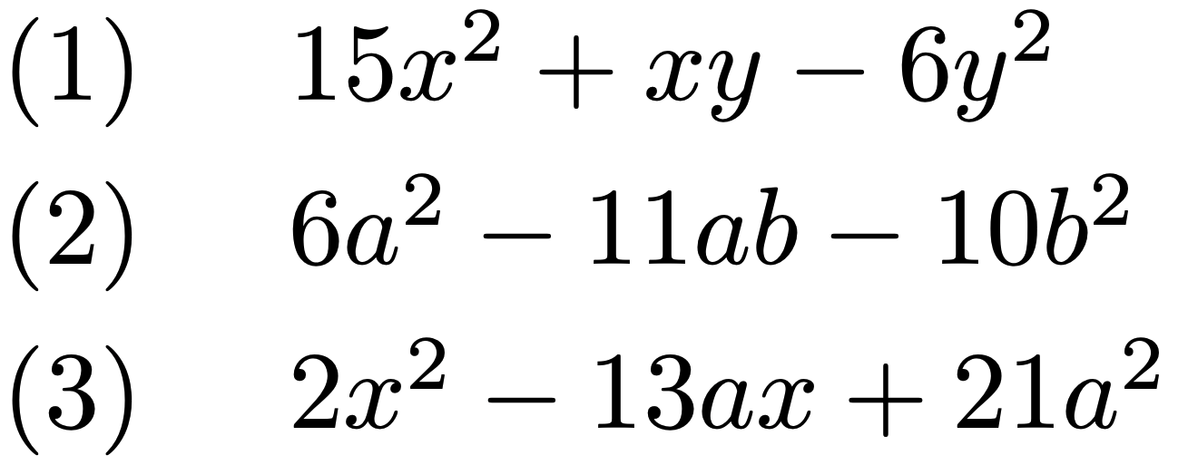
ビデオを止めて問題を解こう

Slide 9
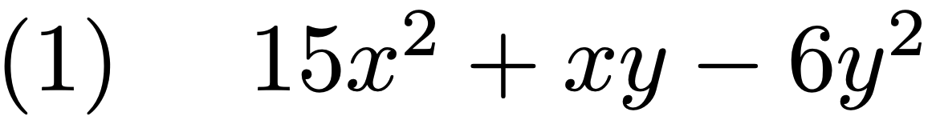
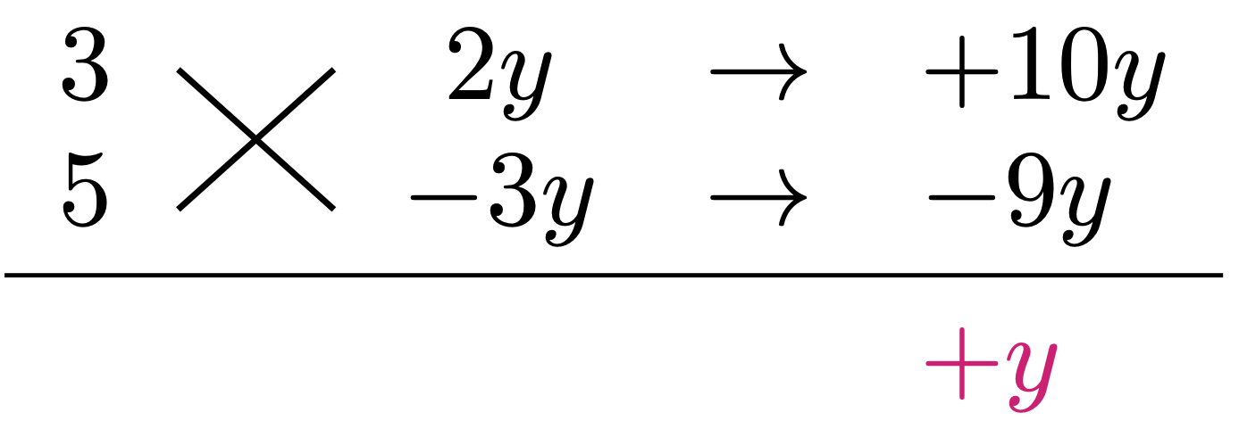
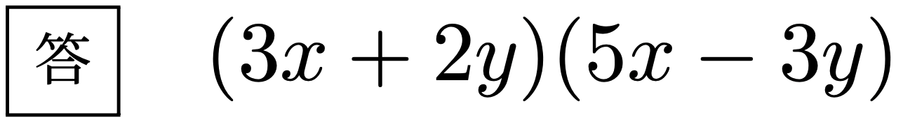

Slide 10
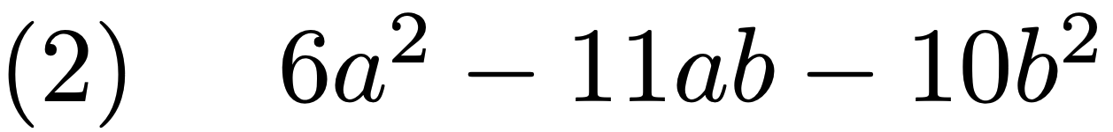
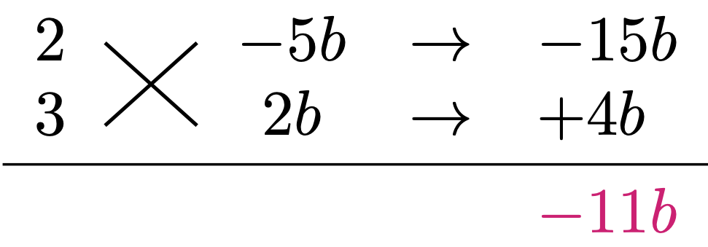
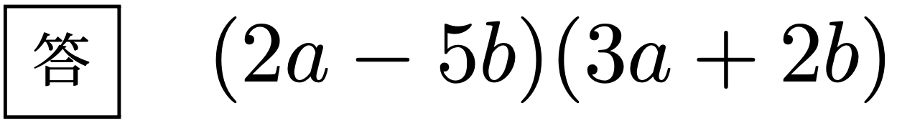

Slide 11
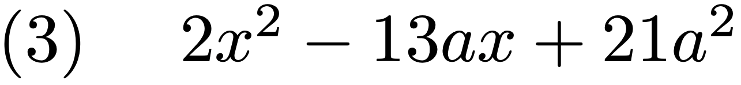
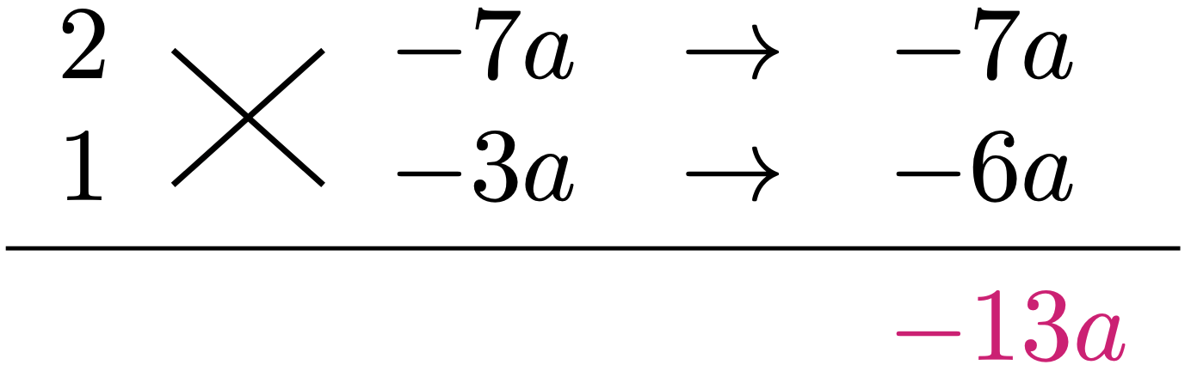
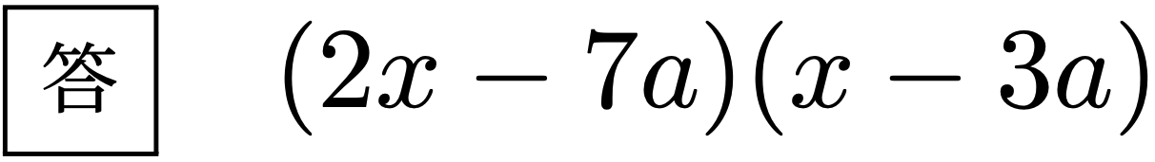

Slide 12
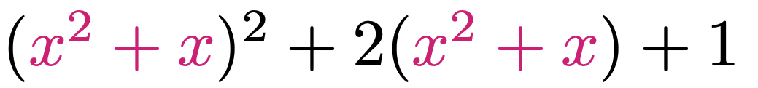

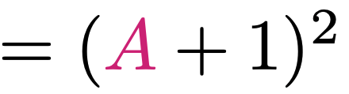
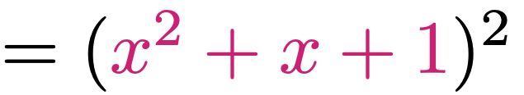

Slide 13


Slide 14



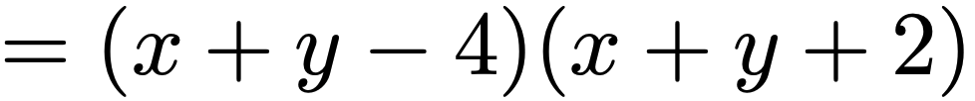

Slide 15
ビデオを止めて問題を解こう

Slide 16


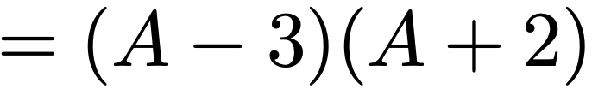
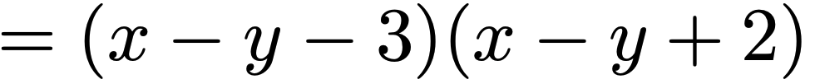

Slide 17
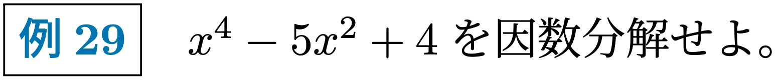
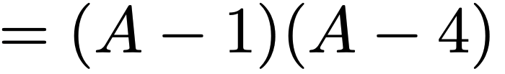
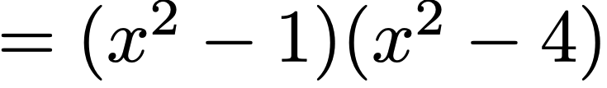

Slide 18
ビデオを止めて問題を解こう

Slide 19
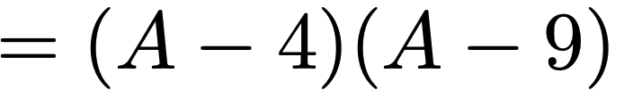
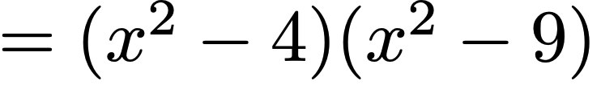

Slide 20
今回の学習目標
一見、複雑に見える因数分解を
括り出し、タスキがけで対応する。
・文字も数字として扱う。
・式の一部をまとめて置き換える。

Slide 21
高校数学 I
数と式「因数分解の工夫」

